Slide 1


Slide 2

Husk
VALENTINS
DAG
Vi har gavene
Torsdag 14 februar
Notes:
4

Slide 3

ALLE HJERTERS DAG
Husk
Vi har gavene!

Slide 4
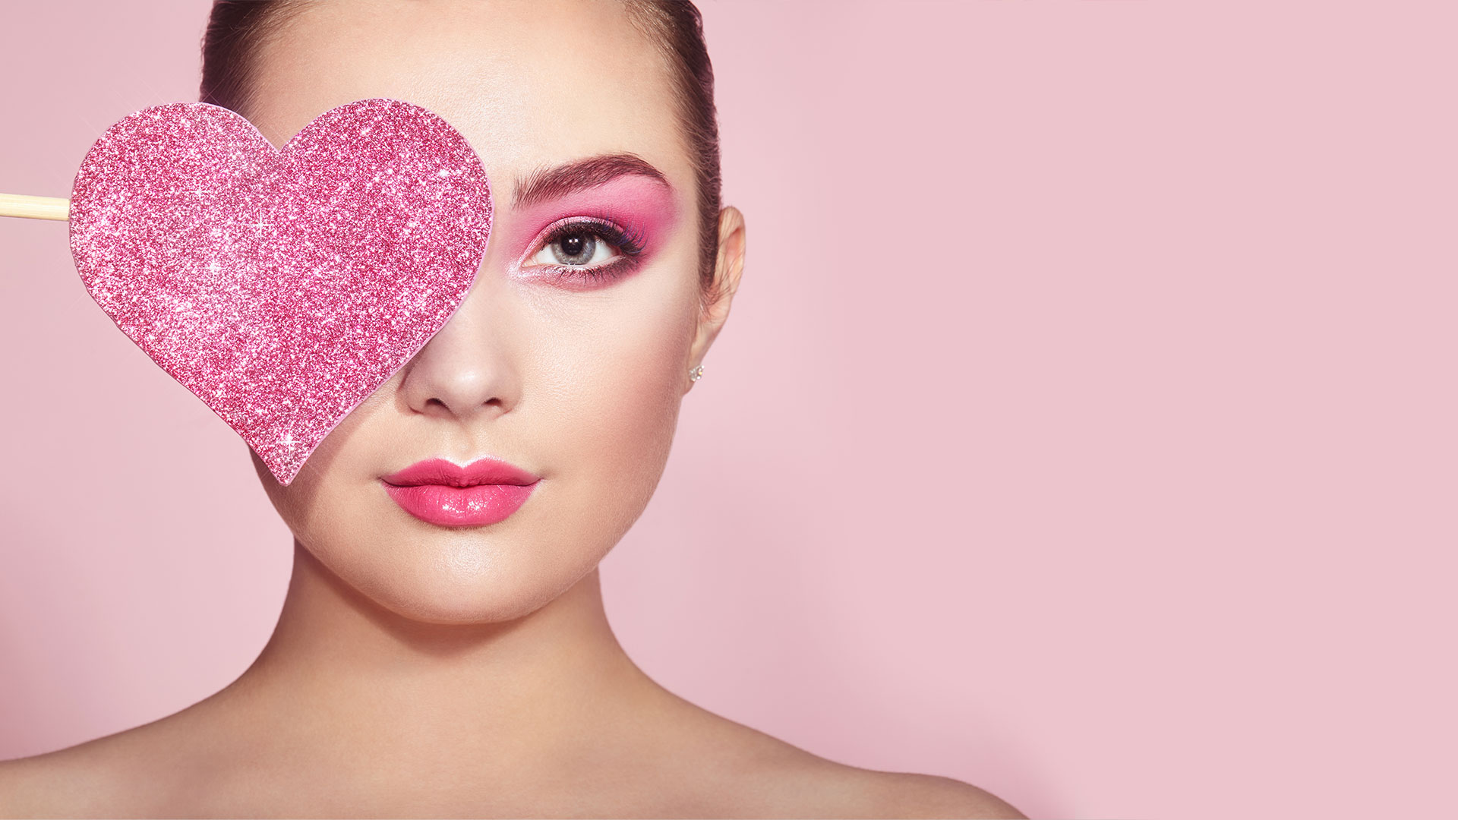

Slide 5


